Slide 1



















$${\hat{x}}_{t}$$
$$x_{t}$$
$$z_{t}$$
$$k$$
$$1−k$$
$${\hat{x}}_{t}$$
$$x_{t}$$
$$z_{t}$$
$${\hat{x}}_{t}$$
$$x_{t}$$
$$z_{t}$$
$$1−k$$
$$k$$
$$k$$
$$1−k$$
$${\hat{x}}_{t}$$
$$x_{t}$$
$$z_{t}$$
$$x_{t}={\hat{x}}_{t}+k(z_{t}−{\hat{x}}_{t})$$
$$x_{t}=\frac{{(1−k)\hat{x}}_{t}}{k+(1−k)}+\frac{{kz}_{t}}{k+(1−k)}$$
$$x_{t}={(1−k)\hat{x}}_{t}+{kz}_{t}={\hat{x}}_{t}+k(z_{t}−{\hat{x}}_{t})$$

Slide 2



状態空間
予測の
不確かさ
1時刻前の推定
の不確かさ
システムモデルへの入力
に対する不確かさ
システムモデル
$$σ_{{\hat{x}}_{t}^{−}}^{2}=a^{2}σ_{{\hat{x}}_{t−1}}^{2}+b^{2}σ_{x}^{2}$$
少し広がる
不確かさの
重ね合わせで，
少し広がる
確率変数に定数倍をかけると，
分散には定数倍の二乗がかかる
$${\hat{x}}_{t}^{−}$$
$${\hat{x}}_{t−1}$$

Slide 3




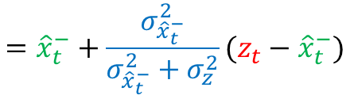


状態空間
$${\hat{x}}_{t}={\hat{x}}_{t}^{−}+k_{t}(z_{t}−{\hat{x}}_{t}^{−})$$
修正ゲイン$k_{t}$
イノベーション
$$={\hat{x}}_{t}^{−}+\frac{σ_{{\hat{x}}_{t}^{−}}^{2}}{σ_{{\hat{x}}_{t}^{−}}^{2}+σ_{z}^{2}}(z_{t}−{\hat{x}}_{t}^{−})$$
こいつは何者か？
$${\hat{x}}_{t}^{−}$$
$$z_{t}$$
イノベーションベクトル
$$k_{t}$$
カルマンゲインによる修正
$${\hat{x}}_{t}$$

Slide 4
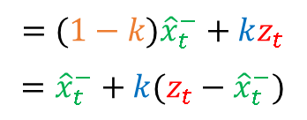







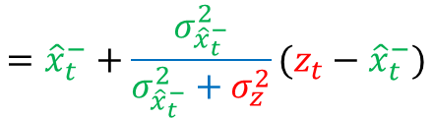















高校数学の内分点の公式
状態空間
状態空間
$${\hat{x}}_{t}=\frac{(1−k){\hat{x}}_{t}^{−}}{k+(1−k)}+\frac{kz_{t}}{k+(1−k)}$$
観測分布の分散が
事前分布の分散より
大きい場合
事前分布の分散と
観測分布の分散が
等しい場合
$$=(1−k){\hat{x}}_{t}^{−}+kz_{t}$$
$$={\hat{x}}_{t}^{−}+k(z_{t}−{\hat{x}}_{t}^{−})$$
観測更新の式と完全一致
$${\hat{x}}_{t}^{−}$$
$${\hat{x}}_{t}$$
$$z_{t}$$
$${\hat{x}}_{t}^{−}$$
$${\hat{x}}_{t}$$
$$z_{t}$$
$$={\hat{x}}_{t}^{−}+\frac{σ_{{\hat{x}}_{t}^{−}}^{2}}{σ_{{\hat{x}}_{t}^{−}}^{2}+σ_{z}^{2}}(z_{t}−{\hat{x}}_{t}^{−})$$
$$σ_{{\hat{x}}_{t}^{−}}^{2}$$
$$σ_{z}^{2}$$
$$σ_{{\hat{x}}_{t}^{−}}^{2}$$
$$σ_{z}^{2}$$
予測の不確かさ
観測の不確かさ
事前分布に近い
中点
内分点の位置は，
事前分布と観測分布の分散の比によって決まる
状態空間
状態空間
$$σ_{{\hat{x}}_{t}}^{2}=(1−k_{t})σ_{{\hat{x}}_{t}^{−}}^{2}$$
観測の分散が小さい（より正確な情報を得た）ときほど，
修正ゲインが大きくなる
↓
修正ゲインが大きいほど，
事後分布の不確かさが小さくなる
事後誤差分散も
小さくなる
$${\hat{x}}_{t}^{−}$$
$${\hat{x}}_{t}$$
$$z_{t}$$
$${\hat{x}}_{t}^{−}$$
$${\hat{x}}_{t}$$
$$z_{t}$$
観測の分散を小さくする
（より確かな観測を得る）
$$k$$
$$1−k$$
$$k$$
$$1−k$$

Slide 5











状態空間
$c$倍
事前分布を
観測空間へ写像
観測空間
$${\hat{x}}_{t}^{−}$$
イノベーションベクトル
を状態空間へ写像
$1/c$倍
$$c{\hat{x}}_{t}^{−}{=\hat{z}}_{t}$$
$$z_{t}$$
イノベーション
ベクトル
修正ゲイン
写像
イノベーション
状態空間
$${\hat{x}}_{t}={\hat{x}}_{t}^{−}+k_{t}^{′}･\frac{1}{c} (z_{t}−c{\hat{x}}_{t}^{−})$$
$${\hat{x}}_{t}^{−}$$
$${\hat{x}}_{t}$$
これらの操作を
まとめて行うのが
カルマンゲイン $k_{t}$
状態空間での
修正ゲイン$k_{t}^{′}$倍
$$={\hat{x}}_{t}^{−}+k_{t}(z_{t}−{\hat{z}}_{t})$$

Slide 6
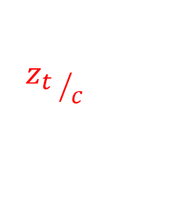
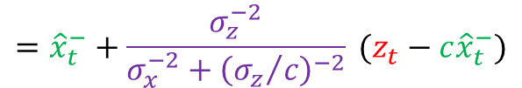


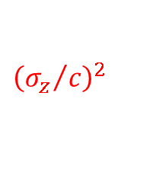


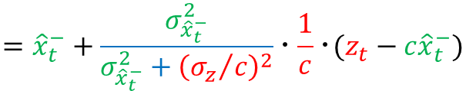



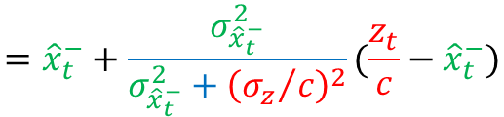

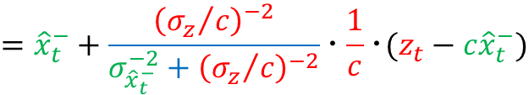





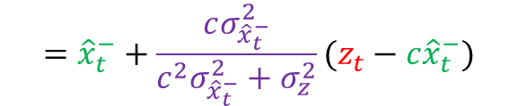
状態空間
観測空間
観測分布を
状態空間へ写像
$$={\hat{x}}_{t}^{−}+\frac{σ_{z}^{−2}}{σ_{x}^{−2}+{\left({σ_{z}}/c\right)}^{−2}} (z_{t}−c{\hat{x}}_{t}^{−})$$
$1/c$倍
$$={\hat{x}}_{t}^{−}+\frac{{\left({σ_{z}}/c\right)}^{−2}}{σ_{{\hat{x}}_{t}^{−}}^{−2}+{\left({σ_{z}}/c\right)}^{−2}}･\frac{1}{c}･(z_{t}−c{\hat{x}}_{t}^{−})$$
$${\hat{x}}_{t}$$
$${z_{t} }/c$$
$$z_{t}$$
$$k_{t}^{′}$$
$$x_{t}$$
$${\hat{x}}_{t}={\hat{x}}_{t}^{−}+k_{t}(z_{t}−{\hat{z}}_{t})$$
ただの代入
$$={\hat{x}}_{t}^{−}+\frac{cσ_{{\hat{x}}_{t}^{−}}^{2}}{c^{2}σ_{{\hat{x}}_{t}^{−}}^{2}+σ_{z}^{2}}(z_{t}−c{\hat{x}}_{t}^{−})$$
状態空間での
修正ゲイン$k_{t}^{′}$
役割を意識して分解
$$σ_{{\hat{x}}_{t}}^{2}=(1−k_{t}c)σ_{{\hat{x}}_{t}^{−}}^{2}$$
$$={\hat{x}}_{t}^{−}+\frac{σ_{{\hat{x}}_{t}^{−}}^{2}}{σ_{{\hat{x}}_{t}^{−}}^{2}+{\left({σ_{z}}/c\right)}^{2}}･\frac{1}{c}･(z_{t}−c{\hat{x}}_{t}^{−})$$
観測の分散が小さい（より正確な情報を得た）ときほど，
修正ゲインが大きくなる
↓
修正ゲインが大きいほど，
事後分布の不確かさが小さくなる
$${\hat{x}}_{t}^{−}$$
$$x_{t}$$
$${z_{t} }/c$$
写像
イノベーション
$$={\hat{x}}_{t}^{−}+\frac{σ_{{\hat{x}}_{t}^{−}}^{2}}{σ_{{\hat{x}}_{t}^{−}}^{2}+{\left({σ_{z}}/c\right)}^{2}}(\frac{z_{t}}{c}−{\hat{x}}_{t}^{−})$$
$$σ_{{\hat{x}}_{t}^{−}}^{2}$$
$${\left({σ_{z}}/c\right)}^{2}$$
状態空間での
修正ゲイン $k′$
事前分布と観測分布の
分散の比

